Slide 1
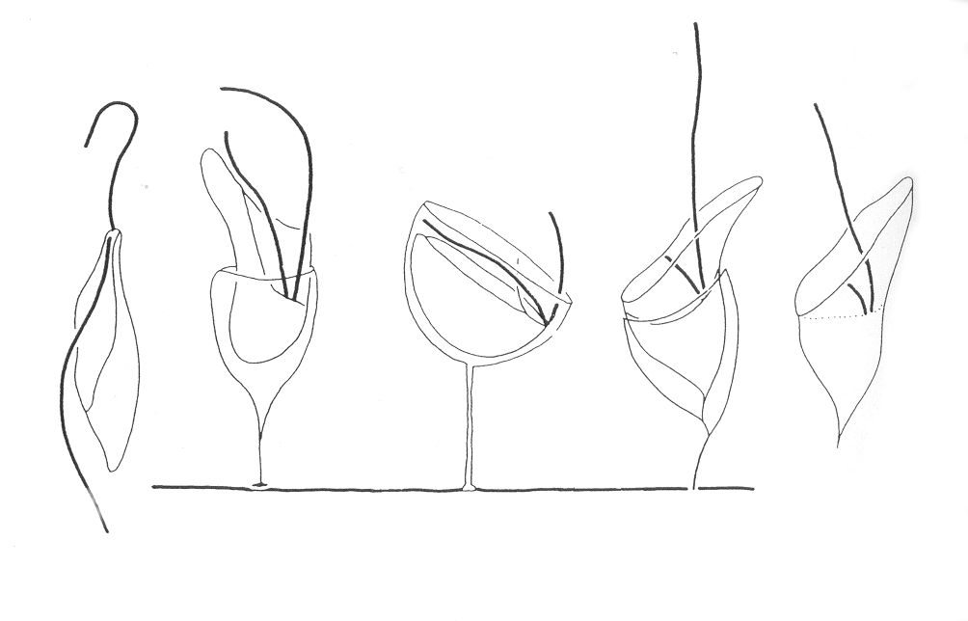
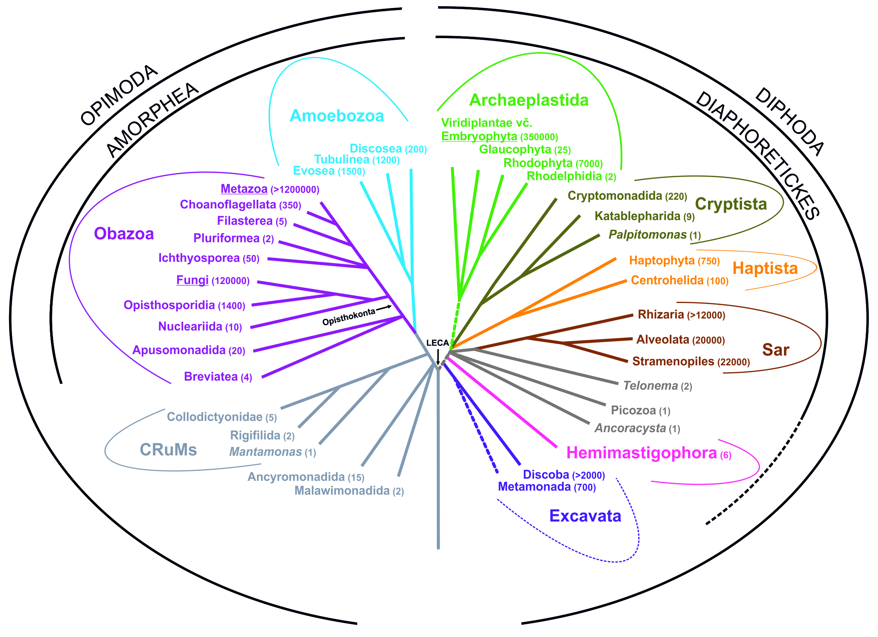
EXCAVATA
a Malawimonadida

Slide 2
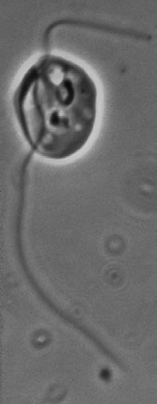
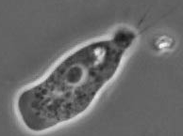
Exkavátní taxony – bičíkovci s ventrální rýhou, kterou prochází zpětný bičík s ploutvičkami. Slouží k získávání potravy, kterou přináší proud vody poháněný bičíkem.
Exkavátní hypotéza (Simpson a Patterson, 1999) – ventrální rýhy a cytoskelet, který je podkládá několika skupin bičíkovců jsou homologické. Tito bičíkovci tedy měli společného předka a tvoří přirozenou skupinu (ale viz poslední slide).
Infraregnum Excavata Cavalier-Smith, 2002
Jako říše (supergroup) Excavata uznávána zhruba od 2003
Většina druhů exkavát je ale neexkavátní!

Slide 3
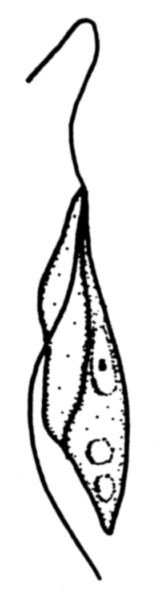
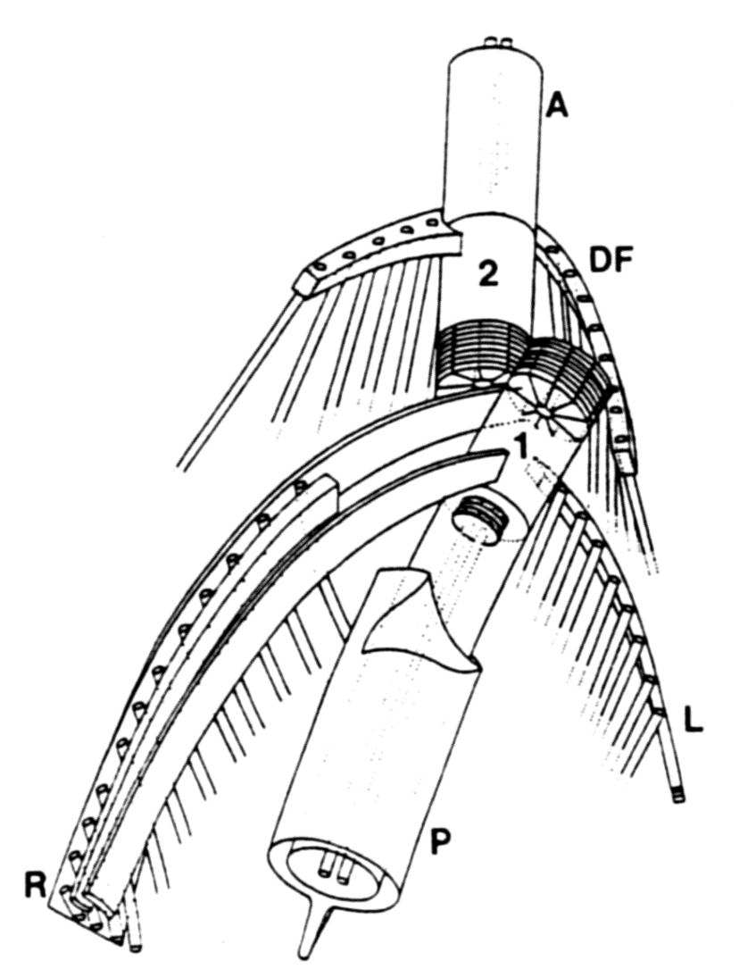
CYTOSKELET EXKAVÁT
Dvě bazální tělíska (zpětného a předního bičíku) s mikrotubulárními kořeny (svazky mikrotubulů).
– levý a pravý kořen podkládající břišní rýhu
(– přední kořen a dorzální věnec mikrotubulů, který podkládá cytoplasmatickou membránu)
– další cytoskeletální útvary

Slide 4
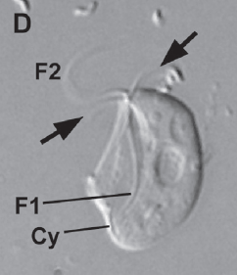
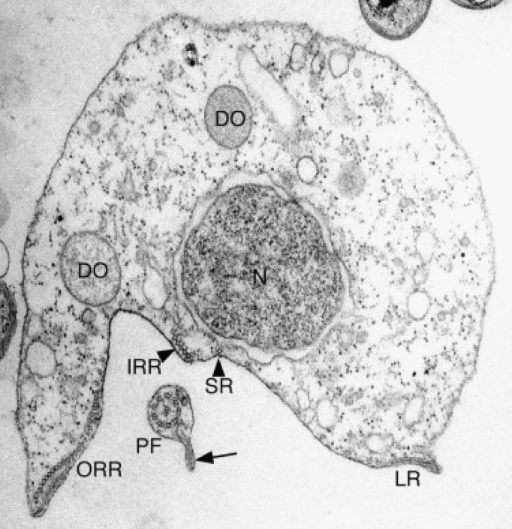
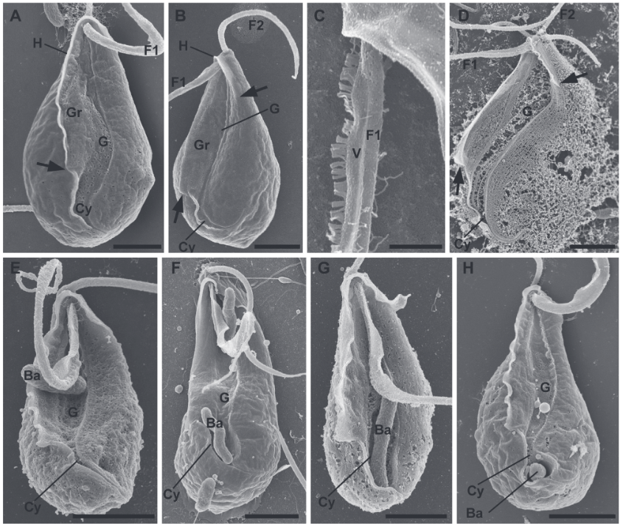
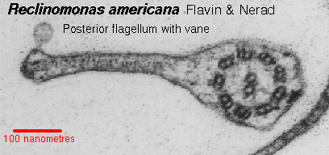
CYTOSKELET EXKAVÁT

Slide 5
MITOCHONDRIE EXKAVÁT
… často podivná
nejméně redukovaný genom (Jakobida)
největší genom (Kinetoplastea)
zcela bez genomu (Metamonada, část Jakobida a Heterolobosea)
úplně chybí (alespoň některé oxymonády)

Slide 6
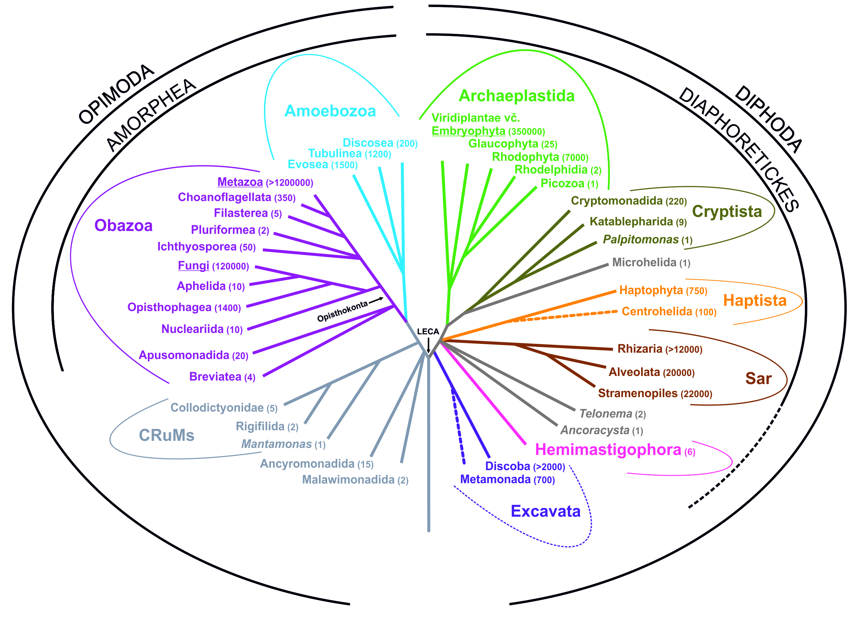
Exkavátní organismy
Exkavátní organismy

Slide 7
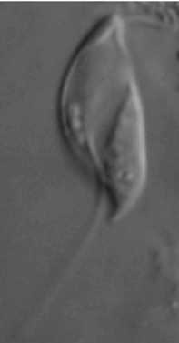
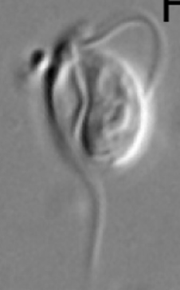
Excavata
Discoba (Jakobida, Heterolobosea, Euglenozoa, Tsukubamonas)
Metamonada (Fornicata, Parabasalia, Preaxostyla, Anaeramoebae, Barthelona)
Ve skutečnosti nevíme, jestli jsou si ty dvě skupiny příbuzné
V obou liniích častý zánik exkavátních znaků (zejména ventrální rýhy)
Exkavátní exkaváti jsou si navzájem podobní, morfostáze
Velundella
(Discoba: Jakobida)
Aduncisulcus
(Metamonada: Fornicata)

Slide 8
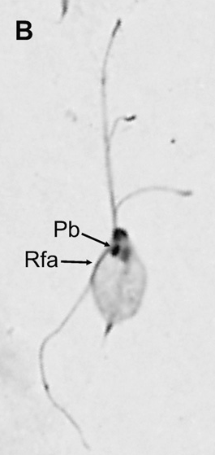
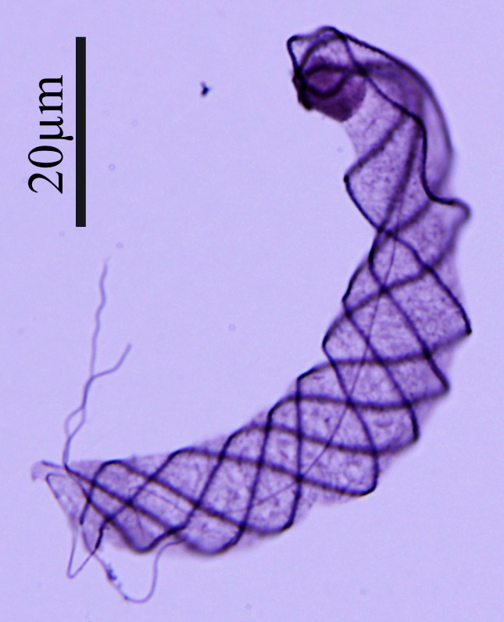
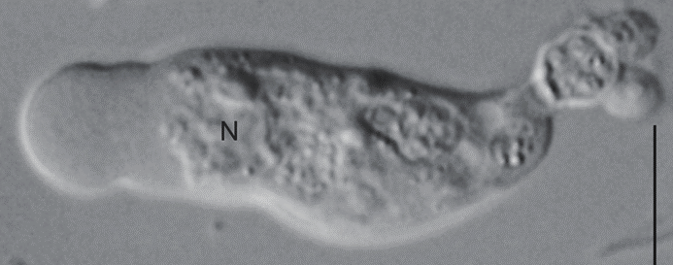
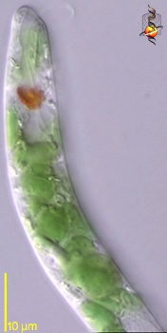
Excavata
V obou liniích exkavát častý zánik exkavátních znaků (zejména ventrální rýhy)
Neexkavátní exkaváti jsou velmi variabilní…
Sawyeria (Discoba: Heterolobosea)
Pyrsonympha
(Metamonada:
Preaxostyla)
Simplicimonas
(Metamonada: Parabasalia)
Euglena (Discoba: Euglenozoa)

Slide 9
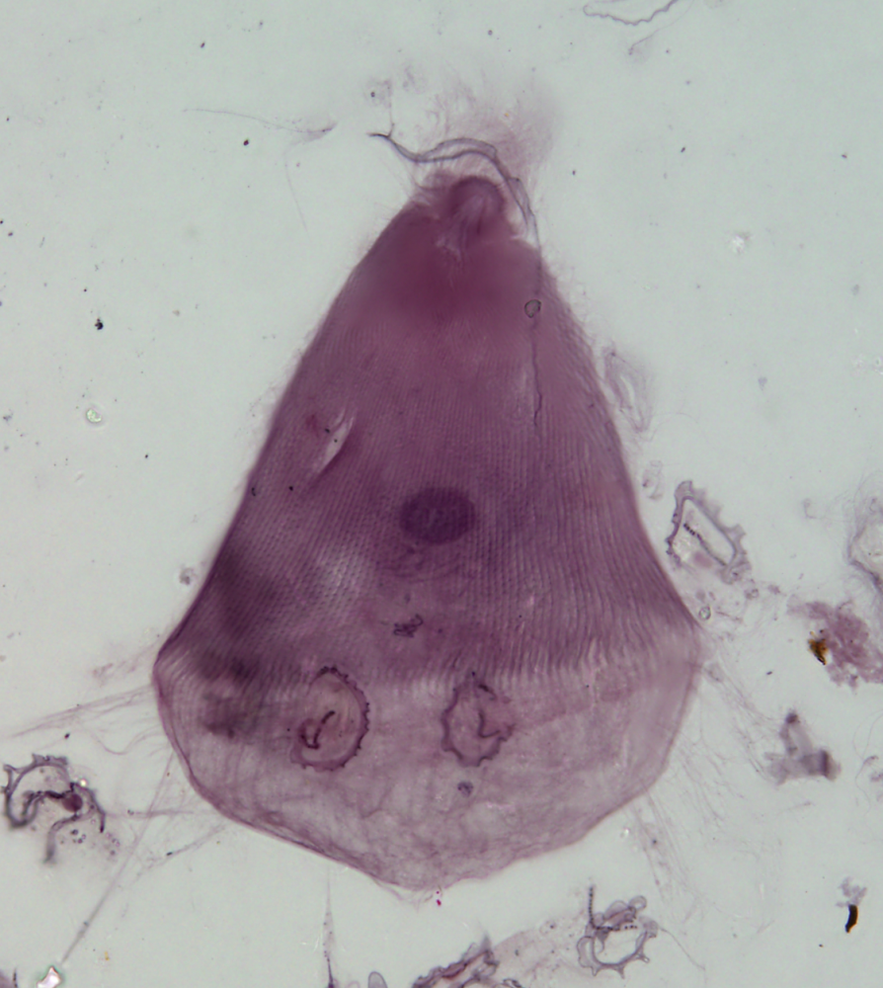
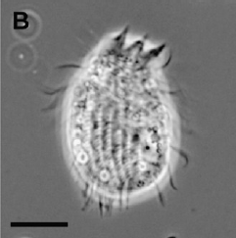
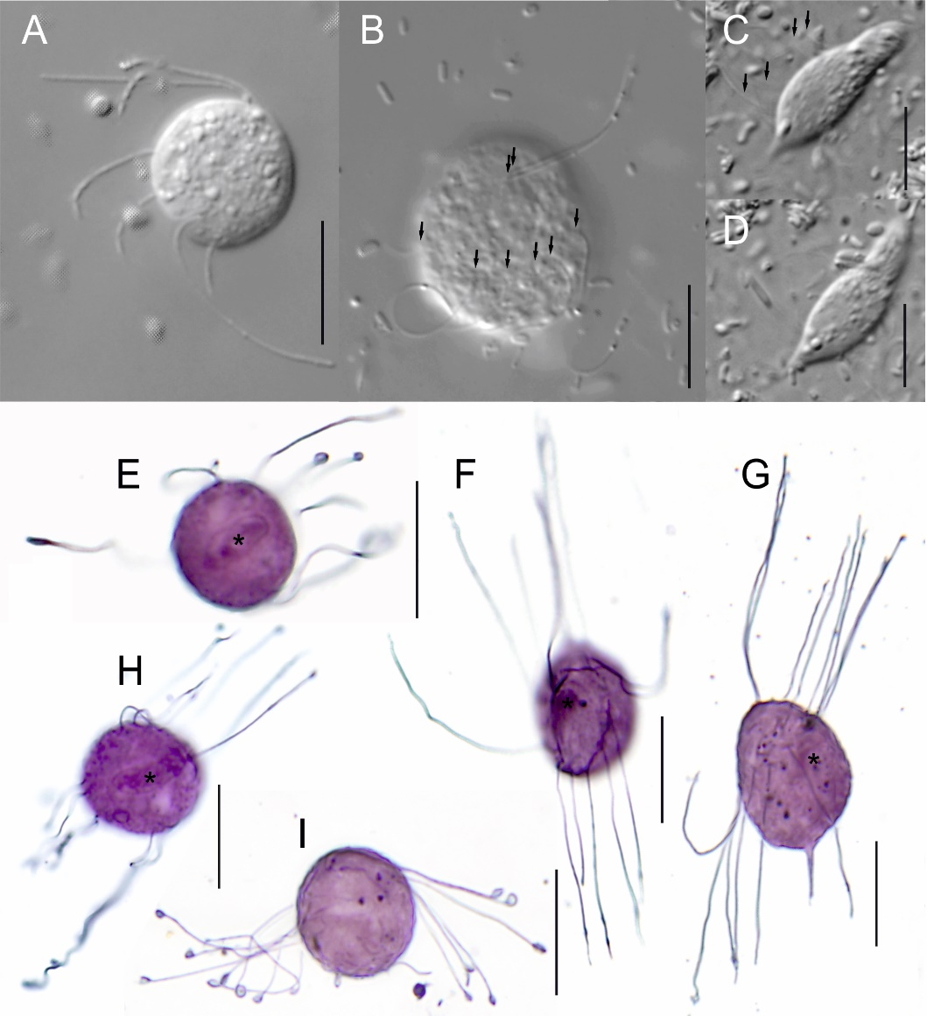
Excavata
Neexkavátní exkaváti jsou velmi variabilní… až bizarní
Stephanopogon
(Discoba:
Heterolobosea)
Creneis
(Discoba:
Heterolobosea)
Trichonympha
(Metamonada: Parabasalia)

Slide 10
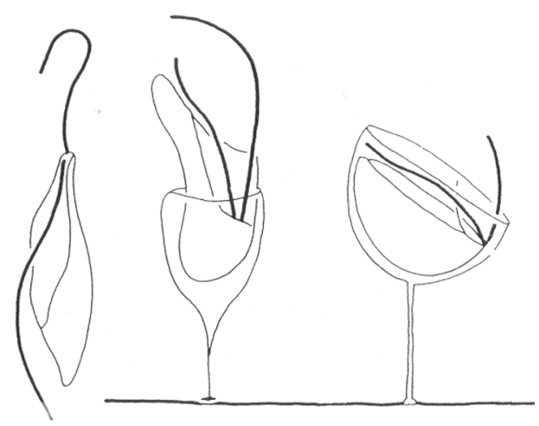
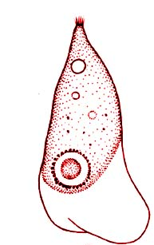
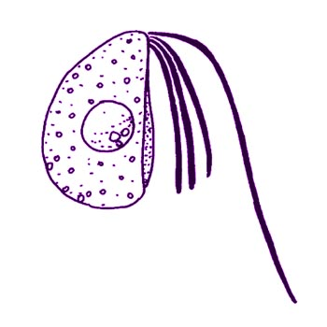
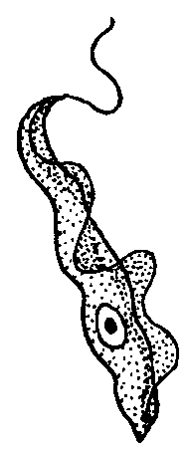
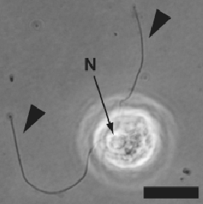
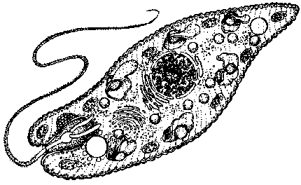
Discoba
DISCOBA
žádný jednotící morfologický znak ☹
Euglenozoa
Jakobida
Heterolobosea
Heterolobosea
Tsukubamonas
Jakobida
Euglenozoa
Tsukubamonas
Euglenozoa + Heterolobosea
= Discisristata
DISCOBA – Disc(icristata)(Jak)oba

Slide 11

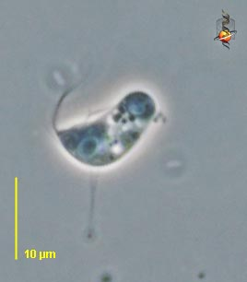
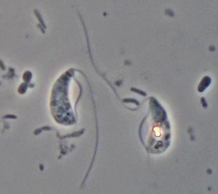
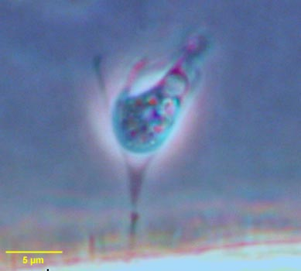
Jakobida
Jakoba
Reclinomonas
Sladkovodní a mořští heterotrofní bičíkovci se dvěma bičíky, exkavátní
Aerobové, mají mitochondrie, anebo anaerobní s hydrogenosomy
Některé druhy mají schránky z organického materiálu
Jakoba
Histiona
Reclinomonas
Andalucia
Histiona
The illustrated guide to the protozoa, web

Slide 12
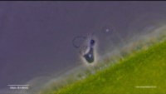
Jakobida
Jakoba
Reclinomonas
Sladkovodní a mořští heterotrofní bičíkovci se dvěma bičíky, exkavátní
Aerobové, mají mitochondrie, anebo anaerobní s hydrogenosomy
Některé druhy mají schránky z organického materiálu
Jakoba
Histiona
Reclinomonas
Andalucia
Histiona
The illustrated guide to the protozoa, web

Slide 13
Jakobida
Mitochondrie jakobidů obsahují nejvíce ancestrální (tj. nejméně odvozený) genom
Kódují nejvíce genů (ca. 100), ale zdaleka neobsahují nejvíce DNA (viz Kinetoplastea)
Kódují téměř 20 proteinů, které nenajdeme v žádném jiném mitochondriálním genomu
Kódují eubakteriální (původní?) RNA polymerázu (ostatní Eukaryota mají virovou, získanou pomocí LGT)

Slide 14
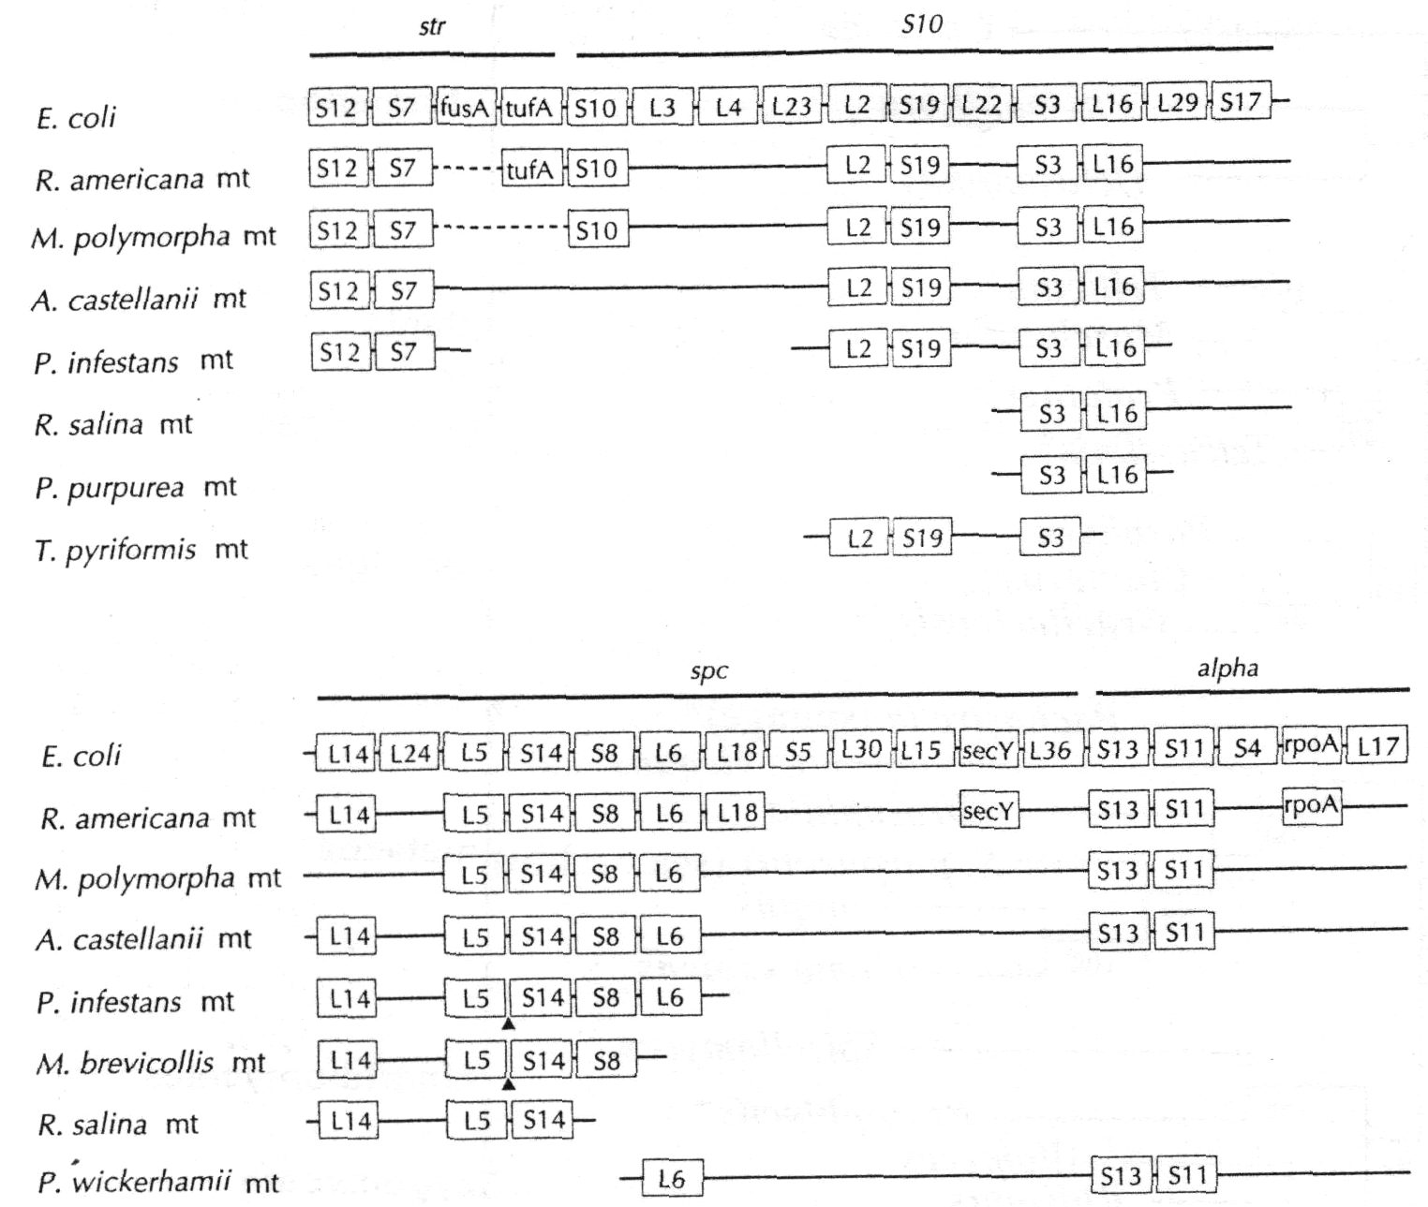
Jakobida

Slide 15
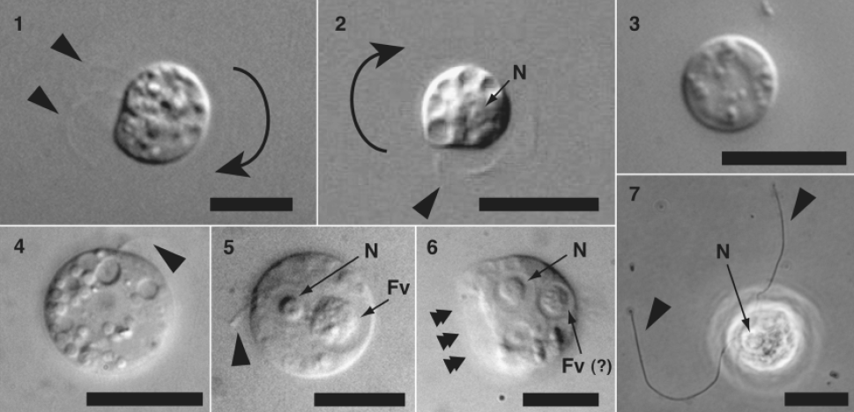
Tsukubamonas
Malá mořská kulička, která asi periodicky vytváří a ztrácí ventrální rýhu
Yabuki A. et al. (2011) J Eukaryot Microbiol 58: 319-331

Slide 16
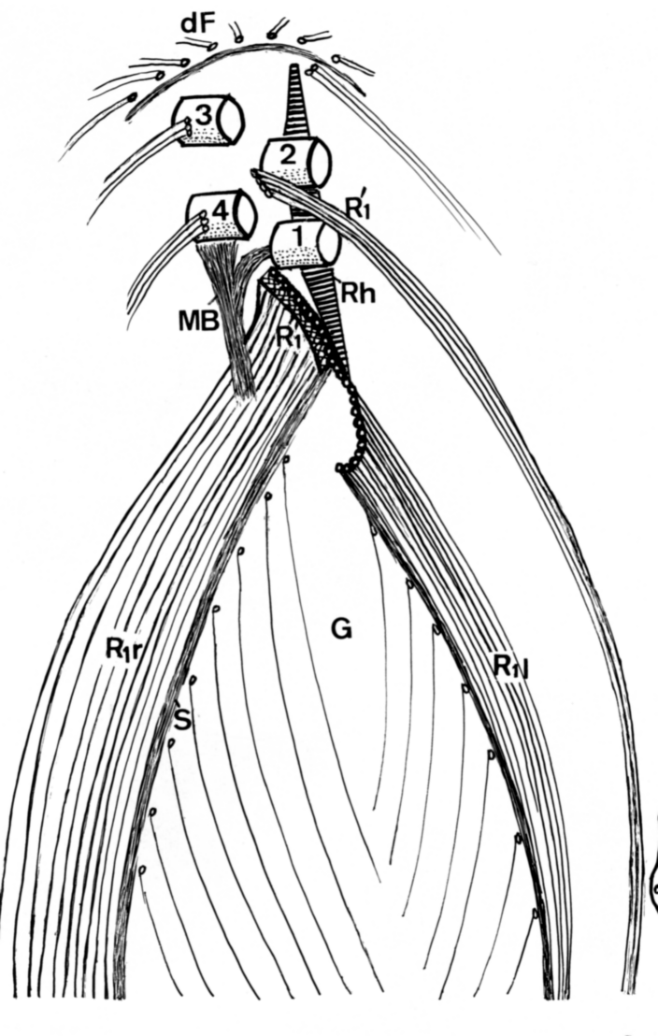
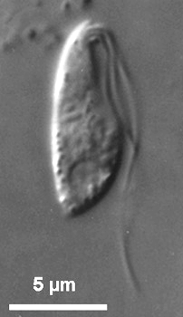
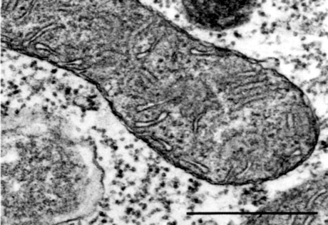
Heterolobosea
V původním stavu 4 bičíky
Břišní rýha zachována jen u některých zástupců
Mitochondrie s diskovitými kristami, někdy hydrogenosomy
Golgiho komplex není patrný
Volně žijící, ale…
Percolomonas
Harpagon
Naegleria

Slide 17
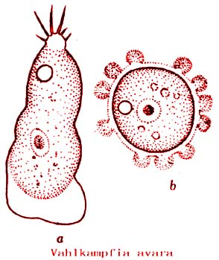
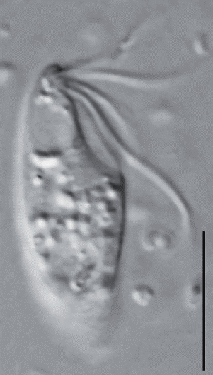
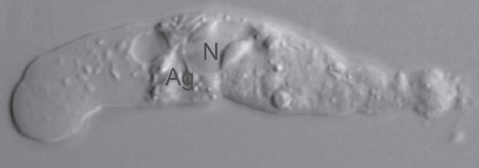
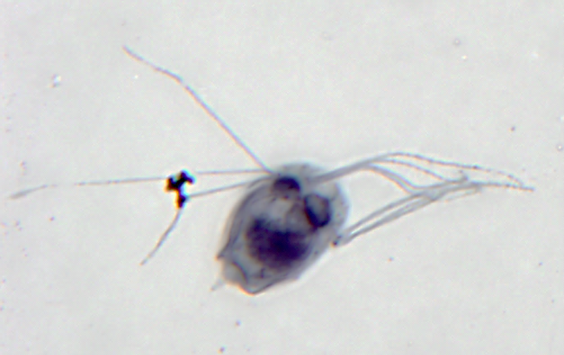
Heterolobosea („normální“ zástupci)
bičíkovci
améboflageláti
améby (eruptivní panožky)
Harpagon Psalteriomonas Vahlkampfia
Sawyeria

Slide 18
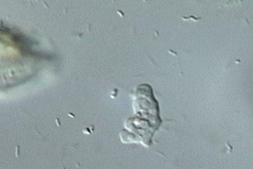
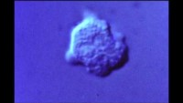
Heterolobosea („normální“ zástupci)
bičíkovci
améboflageláti
améby (eruptivní panožky)
Harpagon Psalteriomonas Vahlkampfia
Sawyeria
https://www.youtube.com/watch?v=uibyrT3oQL8

Slide 19
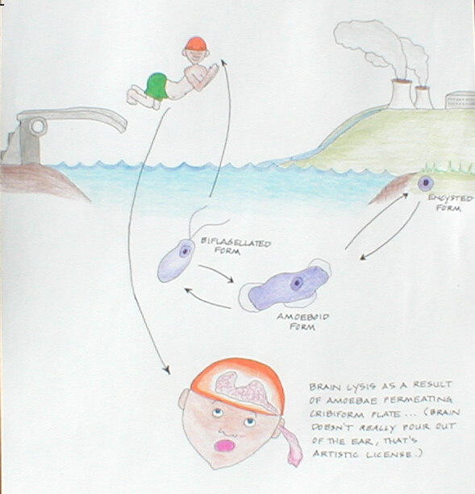
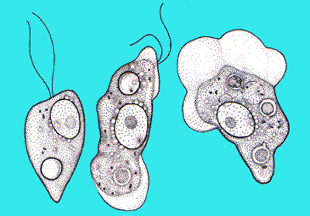
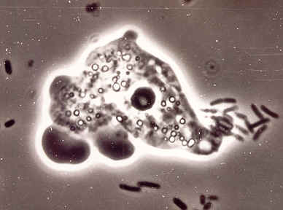
Naegleria fowleri (Heterolobosea)
stádium bičíkovce (2 bičíky), améby a cysty.
původce PAME (primární amébová meningo-encefalitida) – několik set případů celkem.

Slide 20
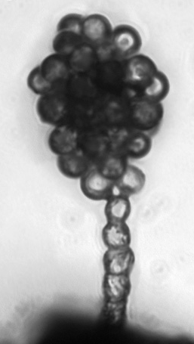
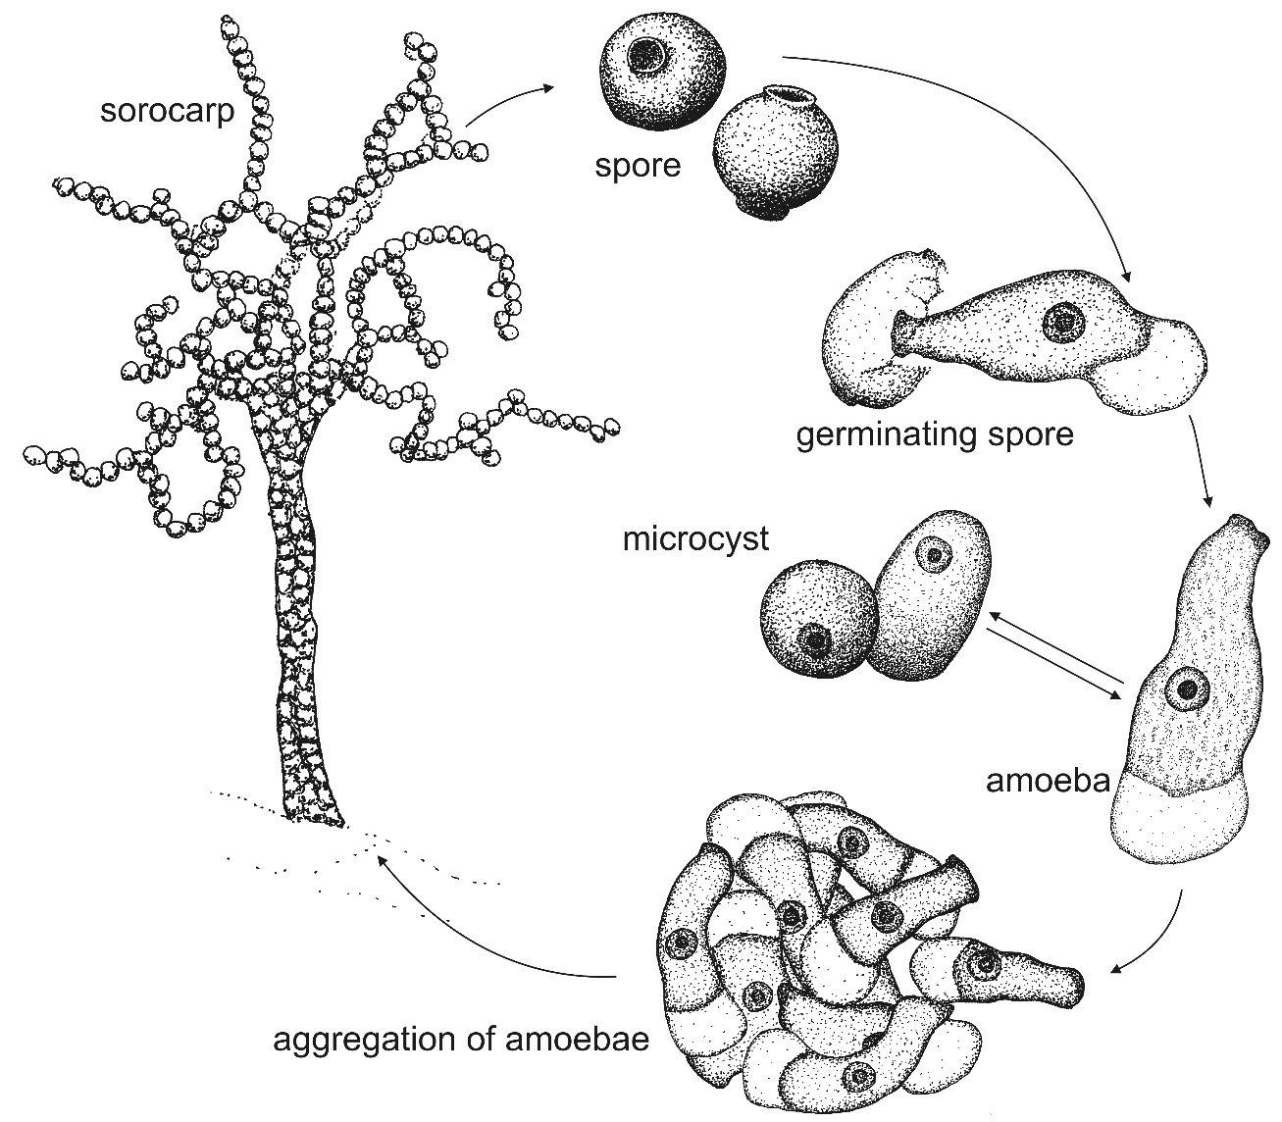
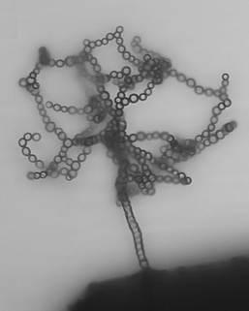
Acrasidae (agregativní mnohobuněčnost)
Pocheina rosea
Acrasis takarsan
Acrasis rosea

Slide 21
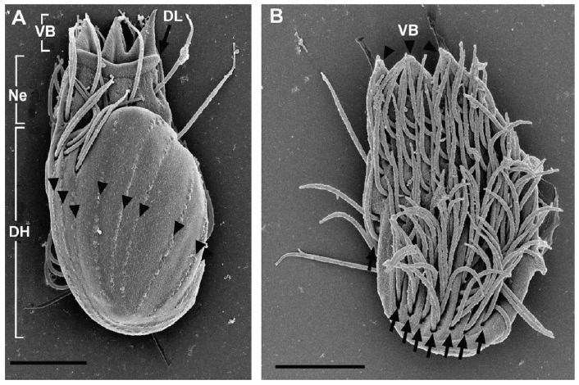
Stephanopogon (podivnost)
Mořský, živí se bakteriemi a prvoky
Kortex podobný krásnoočkům
„Pseudociliatia“, ale jednoznačně patří dovnitř heteroloboseí

Slide 22
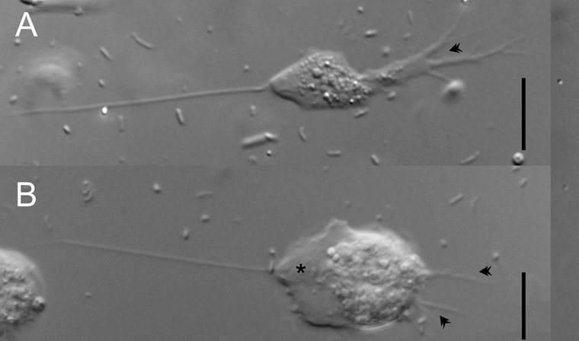
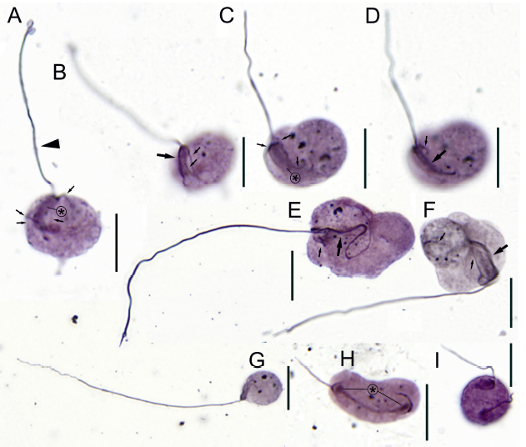
Creneis carolina (podivnost, ale pořád Heterolobosea)
Je to améboidní flagelát, ne améboflagelát!
A buňku má zrcadlově převrácenou
Pánek T et al. (2014) Protist 165: 542-567

Slide 23

Extremofilní Heterolobosea
Halofilové, acidofilové, termofilové, alkalifilové, anaerobové…
Nezvykle mnoho (na to, že heteroloboseí není mnoho)
Pleurostomum flabellatum

Slide 24




Euglenozoa
V původním stavu 2 bičíky, které vybíhají z prohloubeniny (není homologická z břišní rýhou) – periflagelární kapsa, ampula
Nemají břišní rýhu
Většinou aerobové (výjimka Symbiontida), většinou jedna mitochondrie s diskovitými mitochondriálními kristami
Cytoplasmatická membrána je podložena mikrotubuly (mikrotubulární korzet)
Bičík je tlustý – vyztužený paraxonemální tyčí
4 skupiny:
Euglenoidea Kinetoplastea Diplonemea Symbiontida

Slide 25


Euglenoidea
Krásnoočka. Asi 1000 druhů. Autotrofní druhy žijí většinou ve sladkých, výjimečně brakických vodách. 2/3 druhů je heterotrofních. Parazitické druhy u ploštěnek, korýšů.
2 nebo 1 bičík
Bičík euglen je vyztužený paraxonemální tyčí a pokryt vlášením. Některé druhy se pohybují pomocí těchto mastigonem.

Slide 26



Euglenoidea - metabolie

Slide 27

Euglenoidea - metabolie

Slide 28


Euglenoidea - plastid
Vznikl sekundární endosymbiózou (pohlcením zelené řasy ze skupiny Pyramimonadales)
Má 3 membrány, není asociován s endoplasmatickým retikulem
Obsahuje chlorofyl A a B, má pyrenoid
Zásobní látkou je polysacharid paramylon ukládaný vně plastidu

Slide 29




Euglenoidea
fotosyntéza
Kinetoplastea
Diplonemea

Slide 30






Euglenoidea - zástupci
Euglena
gracilis
Euglena
viridis
Distigma
Peranema
Eutreptia
https://www.youtube.com/watch?v=Nu2ATFao1qA
Trachelomonas

Slide 31



Kinetoplastea

Slide 32


Kinetoplastea

Slide 33



Kinetoplastea – „Bodonida“
Trypanoplasma
Dva bičíky, jeden s
mastigonemami
Cytostom
Volně žijící, typicky v organicky znečištěných vodách (Bodo, Rhynchomonas)
Paraziti ryb (Trypanoplasma, Ichthyobodo),
hlemýžďů (Cryptobia).

Slide 34


Kinetoplastea – „Bodonida“
Trypanoplasma
Dva bičíky, jeden s
mastigonemami
Cytostom
Volně žijící, typicky v organicky znečištěných vodách (Bodo, Rhynchomonas)
Paraziti ryb (Trypanoplasma, Ichthyobodo),
hlemýžďů (Cryptobia).

Slide 35


Jarrellia atramenti
Poynton et al. (2001) Dis Aquat Organ 44: 191-201

Slide 36






Kinetoplastea - Trypanosomatida
1 bičík
Výhradně parazitické druhy – jednohostitelské (Crithidia, Leptomonas), dvouhostitelské (Trypanosoma, Leishmania)
Během životního cyklu se vyskytují v různých formách, které se liší polohou jádra, kinetoplastu a bičíku.
Amastigot
Promastigot
Epimastigot
Trypomastigot
Trypanosoma
Mají specializované organely
Leptomonas
glykosomy acidokalcisomy
Leishmania

Slide 37

Kinetoplastea - Trypanosomatida
1 bičík
Výhradně parazitické druhy – jednohostitelské (Crithidia, Leptomonas), dvouhostitelské (Trypanosoma, Leishmania)
Během životního cyklu se vyskytují v různých formách, které se liší polohou jádra, kinetoplastu a bičíku.
Amastigot
Promastigot
Epimastigot
Trypomastigot
Trypanosoma
Mají specializované organely
Leptomonas
glykosomy acidokalcisomy
Leishmania

Slide 38



Původci onemocnění
Trypanosoma brucei rhodesiense a T. b. gambiense jsou původci lidské spavé nemoci (100 – 300 tisíc nemocných, 5000 ročně umírá).
Další původci chorob – Trypanosoma cruzi (Chagasova choroba), Leishmania (suchý a vlhký vřed, kala-azar...).
Domácí úkol – naučit se jejich životní cykly.

Slide 39
systém Kinetoplastea
Prokinetoplastina
Metakinetoplastina
  Neobodonida
  Parabodonida
  Eubodonida
  Trypanosomatida
„Bodonida“

Slide 40


Diplonemea
Rhynchopus euleeides
Roy J et al. (2007) J Eukaryot Microbiol 54: 137-145
Rhynchopus
amitus

Slide 41

Diplonemea
Gawryluk MR et al. (2016) Curr Biol 26: 3053-3059

Slide 42




Symbiontida
Calkinsia
Yubuki N. et al. (2009) BMC Microbiology 19:16

Slide 43




Symbiontida
Bihospites
epixenosomy
Yubuki N. et al. (2010)
BMC Microbiology 10:146

Slide 44






Metamonada
V původním stavu čtyři bičíky, exkavátní rýha a cytoskelet jen u některých zástupců, u většiny redukovány nebo transformovány
Anaerobové, anaerobní deriváty mitochondrií bez krist a genomu (hydrogenosomy, mitosomy), chybí microbodies (peroxisomy), kromě Parabasalia chybí typický Golgi
Většina druhů endobionti živočichů – paraziti, komenzálové a mutualisti
5 skupin metamonád – Fornicata, Preaxostyla, Parabasalia (+ Anaeramoebae a Barthelona)
Anaerobní mitochondrie
hydrogenosomy a mitosomy
Rody s typicky exkavátní morfologií
Trimastix Carpediemonas Retortamonas

Slide 45

Metamonada- Fornicata
lat. fornix – oblouk
(ale taky hampejz)
angl. to fornicate - smilnit
Fornikátům je příbuzný málo známý rod Barthelona
retortamonády
diplomonády
karpediemonády
retortamonády
kaviomonády
karpediemonády

Slide 46


Fornicata – karpediemonády
exkavátní
dvoubičíkaté (ale obvykle mají více bazálních tělísek)
volně žijící (moře)
parafyletické, několik bazálních linií fornikát
Kolisko M et al. (2009) Environ Microbiol 12: 2700-2710

Slide 47




Fornicata – retortamonády
Exkavátní, 4 nebo 2 bičíky
Mohutný cytostom a cytofarynx
Převážně parazitičtí (např. Chilomastix mesnili u člověka)
Polyfyletická skupina
Chilomastix caulleryi
Retortamonas saurarum
Chilomastix cuspidata

Slide 48



Fornicata – kaviomonády
Caviomonas Iotanema
Jen pro úplnost
Neexkavátní
Pouze jeden bičík
Endobiotické (morčata, gekoni) i volně žijící (moře)

Slide 49






Fornicata – diplomonády
Hexamita Trepomonas
Ztráta některých exkavátních znaků
Druhy s cytostomem i bez, Golgi není patrný
Volně žijící i parazitické druhy
Diplozoické diplomonády - zdvojená jádra a cytoskeletální struktury vč. bičíků
Unizoické d. – „normální“ bičíkovci
Léze způsobené infekcí druhem Spironucleus sp.
Enteromonas
Hexamita Trepomonas

Slide 50








lamblie střevní – Giardia intestinalis
Přísavný disk
Jádra
Cysta
Bičíky
Lamblia střevní. Přísavným diskem se drží na stěně tenkého střeva, ztěžuje vstřebávání živin a způsobuje nekrvavý průjem. Epidemie zejména ve vyspělých zemích, kde je populace imunologicky naivní (USA). Zvířecí rezervoáry. Přenáší se pozřením cyst, většinou z vody. Lamblióza je i venerická choroba.

Slide 51



Diplomonadida – Giardia intestinalis
Přísavný disk
Jádra
Cysta
Bičíky
Lamblia střevní. Přísavným diskem se drží na stěně tenkého střeva, ztěžuje vstřebávání živin a způsobuje nekrvavý průjem. Epidemie zejména ve vyspělých zemích, kde je populace imunologicky naivní (USA). Zvířecí rezervoáry. Přenáší se pozřením cyst, většinou z vody. https://www.youtube.com/watch?v=-yIHkq9R5_c

Slide 52

dělení Giardia intestinalis
Nohýnková E et al. (2006) Eukaryot Cell 5: 753-761

Slide 53

Metamonada - Parabasalia
V původním stavu 4 bičíky, z toho 1 zpětný, někdy undulující membrána
Úplná ztráta exkavátnách znaků
Jako jediné metamonády mají dobře vyvinutý Golgi, je navěšený na žíhané fibrily – parabazální aparát
Vnitřní mikrotubulární kostra – axostyl a pelta
Hydrogenosomy
Někdy undulující membrána
Převážně endobiotické druhy, sekundárně opět volně žijící
Tetratrichomonas
gallinarum
Simplicimonas
moskowitzi

Slide 54

Metamonada - Parabasalia
V původním stavu 4 bičíky, z toho 1 zpětný, někdy undulující membrána
Úplná ztráta exkavátnách znaků
Jako jediné metamonády mají dobře vyvinutý Golgi, je navěšený na žíhané fibrily – parabazální aparát
Vnitřní mikrotubulární kostra – axostyl a pelta
Hydrogenosomy
Někdy undulující membrána
Převážně endobiotické druhy, sekundárně opět volně žijící
Tetratrichomonas
gallinarum
Simplicimonas
moskowitzi

Slide 55


Metamonada - Parabasalia
Pelta
Parabazální
aparát
Axostyl

Slide 56

Metamonada - Parabasalia

Slide 57







Parabasalia – „malé“ trichomonády
Většinou neškodní komenzálové střev hmyzu a obratlovců. Několik druhů je parazitických, jiné druhy jsou volně žijící.
Trichomonas vaginalis
Původce lidské urogenitální trichomonózy. V méně rozvinutých zemích stále velmi časté onemocnění.
Tritrichomonas
foetus
Monocercomonas
Histomonas
Dientamoeba
Améboidní forma
na poševní sliznici

Slide 58






Mnohobičíkatá Parabasalia
Největší diverzita je u „nižších“ termitů a dřevožravých švábů. Popsáno několik set druhů, často gigantické formy se zmnoženými bičíky, jádry („brvitky“, jsou však polyfyletické). Jsou to striktní anaerobové a nedokážou žít mimo hostitele. Pomáhají mu trávit celulózu.
Lophomonas Joenia Trichonympha
Calonympha Holomastigotoides Spirotrichonympha

Slide 59


Mnohobičíkatá Parabasalia
Trichonympha sp.180 μm Staurojoenina sp. 150 μm
https://www.youtube.com/watch?v=RlynCW7viIE
Hypotrichomonas acosta 8 μm

Slide 60


Cthulhu macrofasciculumque

Slide 61


Slide 62


Slide 63

Termití endosymbionti

Slide 64



Mixotricha paradoxa

Slide 65


Metamonada - Preaxostyla
Trimastigidaa Paratrimastigida
volně žijící, 5 druhů
exkavátní
oxymonády
endobiotické, 400 druhů
neexkavátní

Slide 66



Preaxostyla - Oxymonadida
Pyrsonymha
Pelta
Microrhopalodina
axostyl
Monocercomonoides
Bez cytostomu (exkavátní znaky téměř vymizely), bez Golgi a patrné mitochondrie
Jen endobiotické druhy, většinou endosymbionti larev hmyzu a termitů – trávení celulózy. Mají přichycovací struktury
Časté asociace s bakteriemi
Některé druhy se hýbou pomocí mikrotubulární struktury – axostylu

Slide 67


Curr Biol 26:1274 (2016)
Monocercomonoides exilis
(Preaxostyla: Oxymonadida)

Slide 68


Anaeramoebae (nově objevený kmen metamonád)
Anaeramoeba ignava

Slide 69


Anaeramoebae (nově objevená linie metamonád)

Slide 70

Jsou Metamonada prastará?
viz první přednáška

Slide 71


Malawimonadida (nepatří do Excavata)
Dva popsané druhy
Exkavátní, dvoubičíkaté
Sladkovodní a půdní
Velmi se podobají se jakobidům, dříve nezi ně patřily
Diskovité mitochondriální kristy
Nepatří mezi Excavata, ale jsou to exkavátní protisti
Malawimonas
Gefionella

Slide 72
Malawimonadida (nepatří do Excavata)
Dva popsané druhy
Exkavátní, dvoubičíkaté
Sladkovodní a půdní
Velmi se podobají se jakobidům, dříve nezi ně patřily
Diskovité mitochondriální kristy
Dnes nepatří mezi Excavata, ale jsou to exkavátní protisti
Malawimonas
Gefionella

Slide 73
Malawimonadida
vs.
Jakobida
Jakoba
Malawimonas
Gefionella
Andalucia

Slide 74
LECA (=poslední společný předek předek všech dnes známých eukaryot) byl nejspíš exkavátní protist
Naši předkové byly nejspíš exkavátní organismy
Notes:
Bayesian consensus trees. Bayesian consensus trees obtained from the ALPHA-PROT (left trees) and EUBAC (right trees) datasets under the CAT-GTR + Γ4 model. Posterior probabilities equal to 1 are not displayed. The two outgroups (Alpha-Proteobacteria and Eubacteria, respectively) are not shown for design reasons (gain of space).

